Slide 1
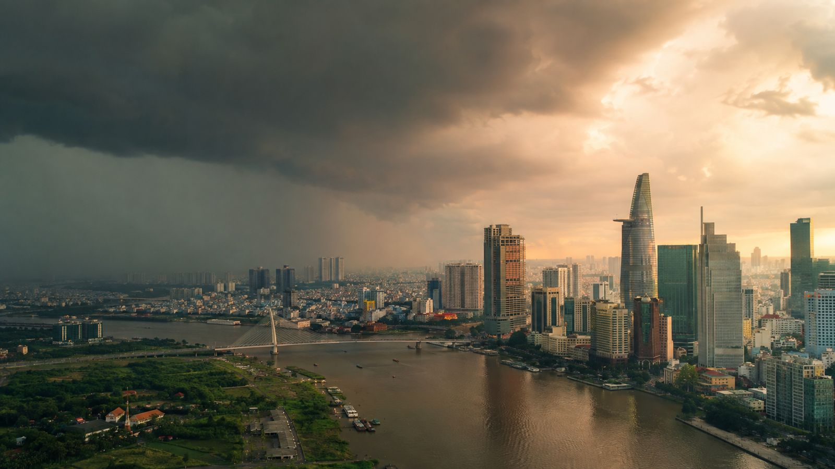
GIÁO DỤC ĐỊA PHƯƠNG 10 · CHỦ ĐỀ 1 · BÀI 4
TÁC ĐỘNG CỦA THIÊN TAI
VÀ BIẾN ĐỔI KHÍ HẬU
Ở THÀNH PHỐ HỒ CHÍ MINH
Một đêm triều cường không chỉ làm ướt con đường — nó làm xe chết máy, cửa hàng đóng cửa, học sinh đến lớp muộn. Bài học lần theo những “vòng sóng” lan ra từ mỗi trận thiên tai.
1,78m
35–37°C
~10.000 tỷ
3 lĩnh vực
Đỉnh triều kỷ lục 11/2025
Nắng nóng cao điểm mùa khô
Dự án chống ngập do triều
Tự nhiên · Kinh tế · Xã hội
GV: TĂNG NGỌC PHỤNG · THPT NGUYỄN KHUYẾN
Ảnh: mây dông phủ trên sông Sài Gòn
Notes:
Mở bài bằng bức ảnh: hỏi nhanh 'đêm có triều cường, nhà em hay đường em đi học có bị ngập không?'. Nối với Bài 2–3: ta đã biết khí hậu đổi khác thế nào và vì sao; hôm nay trả lời câu hỏi 'vậy thì sao — nó gây ra hậu quả gì cho thành phố và cho chính mình?'.

Slide 2
02
Mục tiêu bài học
Sau bài học, học sinh có thể làm được bốn việc dưới đây
01
02
03
04
Nhận diện
Kể tên các loại thiên tai thường gặp ở Thành phố Hồ Chí Minh và mùa xuất hiện của chúng.
Phân tích
Trình bày tác động của thiên tai và biến đổi khí hậu đến tự nhiên, kinh tế, xã hội của thành phố.
Nhìn thấy con người
Chỉ ra những nhóm người dễ bị tổn thương nhất và giải thích vì sao.
Liên hệ
Vẽ được chuỗi tác động của một thiên tai từng xảy ra ở nơi em sống và nêu cách giảm thiệt hại.
Notes:
Đọc nhanh bốn mục tiêu. Nhấn mạnh mục tiêu 04: cuối giờ mỗi em phải kể được một chuỗi tác động có thật ở khu phố mình, không chỉ học thuộc.

Slide 3
03
Lộ trình tiết học
Năm chặng — em luôn biết mình đang ở đâu trong bài
1
4'
2
5'
3
12'
4
20'
5
4'
KHỞI ĐỘNG
PHẦN A
PHẦN B
HOẠT ĐỘNG NHÓM
TỔNG KẾT
Một đêm triều cường: ai bị ảnh hưởng, mất những gì?
Thành phố thường gặp những thiên tai nào?
Tác động đến tự nhiên, kinh tế, xã hội và chuỗi domino.
Bốn đội đánh giá thiệt hại: 12' làm phiếu + 8' báo cáo.
Ghi nhớ, kiểm tra nhanh và nhiệm vụ về nhà.
Notes:
Tổng 45 phút. Hoạt động nhóm là trọng tâm (20 phút). Nếu thiếu thời gian, rút gọn phần báo cáo còn 1 phút/nhóm.

Slide 4
04
Khởi động: một đêm triều cường
Xem đoạn video ngắn rồi trả lời ba câu hỏi — dựa vào những gì em thấy và từng trải qua
?
?
?
Ai bị ảnh hưởng?
Trong video, em thấy những ai gặp khó khăn? Người đi đường, người bán hàng, học sinh, người già…
Họ mất những gì?
Thời gian, tiền bạc, sức khoẻ, đồ đạc… Hãy kể càng nhiều loại “mất mát” càng tốt.
Có ai giống mình không?
Em hoặc người thân đã từng gặp tình huống tương tự chưa? Chuyện gì đã xảy ra?
VIDEO GỢI Ý Toàn cảnh TP.HCM ngập sâu do triều cường vượt mốc lịch sử, cuộc sống người dân đảo lộn — Tin24h
youtube.com/watch?v=otUYNCrMulw · chiếu khoảng 2 phút đầu
Notes:
Chiếu 1–2 phút video. Ghi nhanh các câu trả lời lên bảng thành ba cột nhưng CHƯA đặt tên cột (tự nhiên / kinh tế / xã hội). Đến Phần B mới đặt tên — học sinh sẽ thấy mình đã tự phân loại được.

Slide 5
PHẦN A
Thành phố thường gặp
những thiên tai nào?
Tám loại thiên tai “quen mặt” — biến đổi khí hậu khiến chúng đến dày hơn, mạnh hơn và khó đoán hơn.
01 Nước
02 Nhiệt
03 Đất
04 Gió
Notes:
Chuyển phần. Gợi ý nhóm thiên tai theo bốn 'nguồn': nước (ngập, triều, mặn), nhiệt (nắng nóng, hạn), đất (sạt lở), gió (dông lốc, bão).

Slide 6
06
Tám thiên tai thường gặp
Mỗi loại có “mùa” riêng — biết trước mùa là bước đầu để phòng tránh
NƯỚC
NƯỚC
NƯỚC
ĐẤT
Mưa lớn – ngập
Triều cường
Xâm nhập mặn
Sạt lở bờ sông, bờ biển
Mùa mưa, tháng 5 – 11
Cao điểm cuối năm, tháng 9 – 12 âm lịch
Mùa khô, tháng 2 – 5
Quanh năm, mạnh khi triều cường, mưa lũ
NHIỆT
NHIỆT
GIÓ
GIÓ
Nắng nóng
Hạn hán cục bộ
Dông, lốc, sét, mưa đá
Bão, áp thấp nhiệt đới
Tháng 3 – 5, có ngày 35 – 37°C
Mùa khô ở vùng ven, ngoại thành
Đầu và cuối mùa mưa
Hiếm nhưng thiệt hại lớn, cuối năm
Notes:
Không cần học thuộc tháng; chỉ cần nhớ mùa mưa – ngập & triều, mùa khô – nắng nóng & mặn. Hỏi: 'Thiên tai nào em gặp nhiều nhất?' — thường là ngập và nắng nóng.

Slide 7
07
Biến đổi khí hậu “tiếp sức” cho thiên tai
Nhắc lại Bài 2 – 3: nhiệt độ tăng, mưa cực đoan, nước biển dâng — và đây là hệ quả
DÀY HƠN
MẠNH HƠN
KHÓ ĐOÁN HƠN
Thường xuyên hơn
Triều cường vượt báo động 3 gần như năm nào cũng có; số ngày nắng nóng tăng.
Dữ dội hơn
Đỉnh triều liên tục lập kỷ lục: 1,68m (2013) → 1,77m (2019) → 1,78m (11/2025). Mưa trên 100mm chỉ trong 1 – 2 giờ.
Bất thường hơn
Mùa mưa đến và kết thúc thất thường; bão có xu hướng dịch chuyển xuống phía Nam.
Thiên tai + biến đổi khí hậu + đô thị đông dân = tác động bị nhân lên nhiều lần
Notes:
Nhấn ý: thiên tai thì thành phố vốn đã có, nhưng biến đổi khí hậu làm nó dày, mạnh và khó đoán hơn; cộng thêm hơn chục triệu dân sống dày đặc nên cùng một trận mưa, thiệt hại lớn hơn nhiều so với trước.

Slide 8
PHẦN B
Tác động — vòng sóng
lan ra ba lĩnh vực
THIÊN
TAI
Như ném hòn đá xuống hồ: thiên tai là tâm, tác động lan dần từ tự nhiên sang kinh tế rồi tới đời sống mỗi người.
01 Tự nhiên – môi trường
02 Kinh tế
03 Xã hội – đời sống
Notes:
Quay lại ba cột trên bảng từ phần khởi động và đặt tên: Tự nhiên – Kinh tế – Xã hội. Học sinh đã tự phân loại gần đúng.

Slide 9
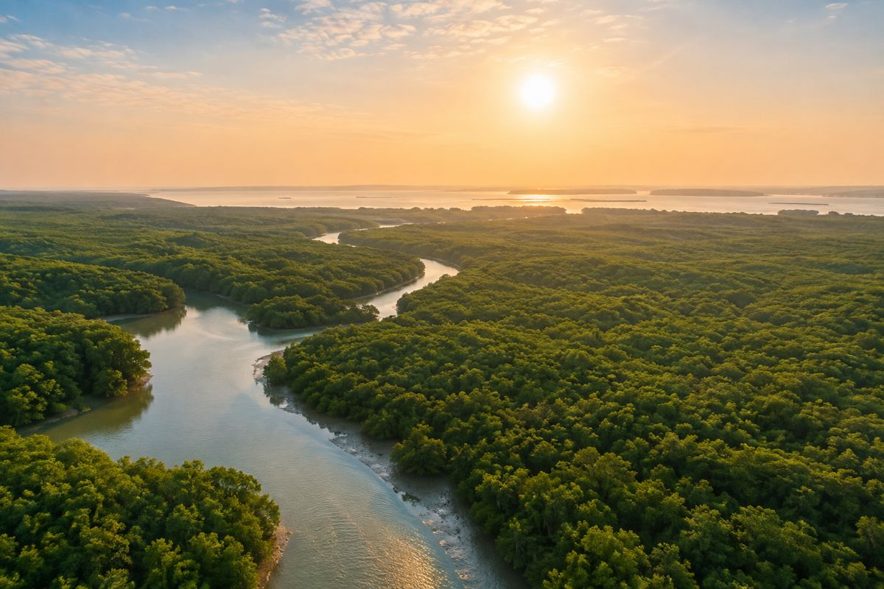
09
Tác động 1 — Tự nhiên và môi trường
Nước, đất và hệ sinh thái là những thứ “chịu đòn” đầu tiên
NGUỒN NƯỚC
Mùa khô, độ mặn tại các điểm lấy nước thô trên sông Sài Gòn – Đồng Nai có lúc vượt ngưỡng. Nước ngập cuốn rác, nước thải làm bẩn kênh rạch.
Nhiễm mặn và ô nhiễm
ĐẤT ĐAI
Sạt lở làm mất đất ven sông, ven biển; đất nông nghiệp vùng ven bị nhiễm mặn, nhiễm phèn.
Mất đất, đất thoái hoá
Rừng ngập mặn Cần Giờ — “lá chắn xanh” đang chịu sức ép từ nước biển dâng và xói lở
HỆ SINH THÁI
Rừng ngập mặn Cần Giờ bị sóng và nước dâng xâm thực; sinh vật thay đổi nơi sống; cây xanh đô thị gãy đổ sau dông lốc.
Suy giảm, xáo trộn
Notes:
Hỏi: vì sao mặn ở sông lại liên quan đến vòi nước nhà em? — Nhà máy nước lấy nước thô từ sông; khi độ mặn vượt ngưỡng phải ngừng hoặc giảm bơm. Rừng ngập mặn Cần Giờ vừa bị tác động vừa là lá chắn giảm tác động (gợi mở bài sau).

Slide 10
10
Tác động 2 — Kinh tế
Mỗi trận ngập, mỗi đợt nắng nóng đều có một “hoá đơn” mà cả thành phố phải trả
NÔNG NGHIỆP – THUỶ SẢN
GIAO THÔNG – HẠ TẦNG
SẢN XUẤT – DỊCH VỤ
NGÂN SÁCH
Mất mùa, mất vụ
Lúa, rau màu vùng ven thiệt hại vì mặn và hạn; tôm, cá nuôi ở Cần Giờ, Nhà Bè chết khi độ mặn, nhiệt độ nước thay đổi đột ngột.
Tắc đường, hư hỏng
Đường ngập gây ùn tắc, xe chết máy; mặt đường, cống, bờ kè nhanh xuống cấp; sét và cây đổ gây mất điện.
Gián đoạn, giảm năng suất
Cửa hàng, nhà xưởng đóng cửa, hàng hoá hư hỏng; nắng nóng làm lao động giảm năng suất, điện tiêu thụ tăng vọt.
Chi phí khắc phục khổng lồ
Hàng chục nghìn tỷ đồng cho đê bao, cống ngăn triều, nâng đường — riêng dự án chống ngập do triều đã khoảng 10.000 tỷ.
Notes:
Câu hỏi mở: 'Nếu không phải chi 10.000 tỷ cho chống ngập, thành phố có thể xây bao nhiêu trường học?' — giúp học sinh hiểu tác động kinh tế không chỉ là thiệt hại trực tiếp mà còn là cơ hội bị mất.

Slide 11
11
Tác động 3 — Xã hội và đời sống
Cuối cùng, mọi tác động đều chạm tới con người
SỨC KHOẺ
AN TOÀN
HỌC TẬP – SINH HOẠT
SINH KẾ – DI CƯ
Bệnh tật gia tăng
Nắng nóng gây say nắng, sốc nhiệt, làm nặng bệnh tim mạch – hô hấp. Sau ngập dễ bùng phát sốt xuất huyết, bệnh ngoài da, tiêu hoá.
Đe doạ tính mạng
Điện giật khi ngập, đuối nước, cây đổ, sét đánh; nhà ven sông có thể bị sạt lở cuốn trôi.
Cuộc sống đảo lộn
Học sinh lội nước, đến trường muộn hoặc nghỉ học; đồ đạc hư hỏng; nước sinh hoạt bị gián đoạn.
Mất thu nhập, mất nhà
Người buôn bán nhỏ, tài xế công nghệ mất thu nhập những ngày ngập; nhiều hộ ven sông phải di dời.
Notes:
Mời 1–2 học sinh kể trải nghiệm thật (lội nước đi học, mất điện, người thân say nắng). Video gợi ý: 'Nắng nóng gay gắt, mưu sinh nhọc nhằn giữa trưa gần 38 độ ở TP.HCM' (youtube.com/watch?v=yEbw7m4XS_A).

Slide 12
12
Ai chịu thiệt nặng nhất?
Thiên tai không “chia đều” thiệt hại — có những người khó ứng phó hơn hẳn
01
Người cao tuổi, trẻ nhỏ
02
Lao động ngoài trời
Cơ thể khó thích nghi với nắng nóng, dễ mắc bệnh sau ngập.
Shipper, công nhân xây dựng, người bán hàng rong — không thể “trốn nắng, tránh mưa”.
03
Hộ ở vùng trũng, ven sông
04
Hộ thu nhập thấp
Ngập thường xuyên nhất, trực tiếp đối mặt nguy cơ sạt lở.
Ít điều kiện nâng nền, sửa nhà, mua bảo hiểm, chữa bệnh.
Notes:
Câu hỏi thảo luận nhanh: 'Trong gia đình em, ai là người dễ bị tổn thương nhất khi có nắng nóng? Em có thể làm gì cho người đó?' — chuẩn bị cho phần vận dụng.

Slide 13
13
Chuỗi domino 1 — Mưa lớn gặp triều cường
Một trận mưa buổi chiều có thể kéo theo cả tuần khó khăn
Mưa trên 100mm
trùng lúc đỉnh triều vượt báo động 3
Nước không thoát
cống quá tải, nước sông tràn bờ bao
Đường ngập sâu
xe chết máy, ùn tắc hàng giờ
Cửa hàng đóng cửa
hàng hoá ngấm nước, mất thu nhập
Dịch bệnh
nước đọng, muỗi sinh sôi → sốt xuất huyết
TỰ NHIÊN
TỰ NHIÊN
KINH TẾ
KINH TẾ
XÃ HỘI
BƯỚC 6 LÀ GÌ?
Học sinh nghỉ học, phụ huynh nghỉ làm để chăm con ốm… — hãy tự kể tiếp chuỗi này theo trải nghiệm của em.
Notes:
Cho học sinh đọc chuỗi từ trái sang phải, rồi mời 2–3 em bổ sung bước 6. Nhấn: một thiên tai đi qua cả ba lĩnh vực — đó là lí do gọi là 'vòng sóng'.

Slide 14
14
Chuỗi domino 2 — Xâm nhập mặn mùa khô
Thiên tai “im lặng” — không ồn ào như ngập nhưng ảnh hưởng tới từng vòi nước
Sông cạn, mặn lấn
nước biển theo sông Sài Gòn – Đồng Nai vào sâu
Nước thô nhiễm mặn
độ mặn điểm lấy nước có lúc vượt ngưỡng
Nhà máy giảm bơm
ruộng vườn ven sông bị nhiễm mặn
Nông dân mất mùa
thu nhập giảm, chi phí tưới tăng
Thiếu nước sạch
sinh hoạt, vệ sinh gặp khó khăn
TỰ NHIÊN
TỰ NHIÊN
KINH TẾ
KINH TẾ
XÃ HỘI
BƯỚC 6 LÀ GÌ?
Người dân phải mua nước, tích trữ nước… — theo em, gia đình nào sẽ chịu ảnh hưởng nhiều nhất?
Notes:
So sánh với chuỗi 1: ngập thì ai cũng thấy, còn mặn là thiên tai 'im lặng'. Hỏi: nhóm người dễ tổn thương nào (slide 12) sẽ chịu nặng nhất trong chuỗi này?

Slide 15
15
Trò chơi: tác động này thuộc lĩnh vực nào?
Chia lớp ba đội — Tự nhiên, Kinh tế, Xã hội. Thẻ thuộc lĩnh vực đội nào, đội đó giơ tay trước được 1 điểm
01
02
03
04
Ruộng lúa ở vùng ven bị nhiễm mặn, mất mùa
Số ca sốt xuất huyết tăng sau những đợt ngập kéo dài
Bờ sông bị xói lở, mất dần đất ven sông
Cửa hàng phải đóng cửa, hàng hoá ngấm nước hư hỏng
05
06
07
08
Học sinh lội nước, đến trường muộn hoặc phải nghỉ học
Nước ngập cuốn rác, nước thải làm ô nhiễm kênh rạch
Đường ngập gây ùn tắc, xe chết máy hàng loạt
Người già bị say nắng, sốc nhiệt trong đợt nắng nóng
09
10
11
12
Rừng ngập mặn Cần Giờ bị sóng và nước dâng xâm thực
Tôm nuôi chết hàng loạt khi độ mặn thay đổi đột ngột
Hộ dân ven sông phải di dời vì nhà có nguy cơ sụp
Nước sông bị nhiễm mặn vào mùa khô
Đáp án nằm trong ghi chú của slide.
Notes:
ĐÁP ÁN — Tự nhiên: 3, 6, 9, 12. Kinh tế: 1, 4, 7, 10. Xã hội: 2, 5, 8, 11. Lưu ý thảo luận: nhiều tác động chạm tới hai lĩnh vực (VD thẻ 1 vừa kinh tế vừa là đất bị nhiễm mặn) — chấp nhận nếu học sinh lập luận được.

Slide 16
16
Hoạt động nhóm: bốn đội đánh giá thiệt hại
Mỗi nhóm 12 phút hoàn thành phần của mình trong phiếu học tập, sau đó trình bày 2 phút
NHÓM 1
NHÓM 2
NHÓM 3
NHÓM 4
Đội môi trường
Đội kinh tế
Đội đời sống
Đội bản đồ rủi ro
Tác động đến nguồn nước, đất đai, hệ sinh thái.
Thiệt hại cho sản xuất và chi phí của thành phố.
Tác động đến sức khoẻ, an toàn, học tập, sinh kế.
Vẽ chuỗi domino từ một thiên tai có thật gần trường.
· Xâm nhập mặn và nước sinh hoạt
· Sạt lở, đất nhiễm mặn
· Rừng ngập mặn Cần Giờ
· Nông nghiệp – thuỷ sản
· Giao thông – hạ tầng
· Vì sao chi phí chống ngập lớn?
· Bệnh do nắng nóng, sau ngập
· Nguy cơ mất an toàn
· Nhóm dễ bị tổn thương
· Ít nhất 4 bước
· Ghi lĩnh vực cho từng bước
· Đề xuất 1 cách cắt chuỗi
SẢN PHẨM Phiếu học tập nhóm — Phần I. Các nhóm còn lại ghi ý chính vào Phần II khi nghe báo cáo.
Notes:
Phát phiếu học tập. Mỗi nhóm cử thư kí và người báo cáo. Gợi ý video cho Nhóm 1 và 4: 'Sạt lở tại TP.HCM kỳ 1: Người đã di cư, người nặng lòng ở lại!' (Báo Thanh Niên, youtube.com/watch?v=lBsAf5gw79Y).

Slide 17
17
Video tham khảo
Dùng trong tiết hoặc giao học sinh xem trước ở nhà
Toàn cảnh TP.HCM ngập sâu do triều cường vượt mốc lịch sử, cuộc sống người dân đảo lộn
Tin24h · Khởi động, tác động đời sống – giao thông
youtube.com/watch?v=otUYNCrMulw
Sạt lở tại TP.HCM kỳ 1: Người đã di cư, người nặng lòng ở lại!
Báo Thanh Niên · Tác động đến đất đai, di dời
youtube.com/watch?v=lBsAf5gw79Y
Nắng nóng gay gắt, mưu sinh nhọc nhằn giữa trưa gần 38 độ ở TP.HCM
Tác động đến sức khoẻ, lao động ngoài trời
youtube.com/watch?v=yEbw7m4XS_A
Giải pháp thích ứng biến đổi khí hậu tại đô thị ven biển
Gợi mở vận dụng và bài phòng, chống thiên tai
youtube.com/watch?v=Xt6RAY5Y9FU
Notes:
Bấm vào đường dẫn bên phải để mở video. Nên kiểm tra kết nối mạng và tua sẵn đoạn cần chiếu trước giờ học.

Slide 18
18
Ghi nhớ
Sáu ý chính cần chép vào vở trước khi rời lớp
01
Thiên tai thường gặp
02
Tự nhiên – môi trường
Ngập lụt, triều cường, nắng nóng – hạn hán, xâm nhập mặn, sạt lở, dông lốc – sét, bão; biến đổi khí hậu làm chúng dày và mạnh hơn.
Nguồn nước nhiễm mặn, ô nhiễm; đất sạt lở, nhiễm mặn; hệ sinh thái, nhất là rừng ngập mặn Cần Giờ, bị suy giảm.
03
Kinh tế
04
Xã hội – đời sống
Nông nghiệp – thuỷ sản mất mùa; giao thông ùn tắc, hạ tầng hư hỏng; sản xuất gián đoạn; chi phí khắc phục rất lớn.
Ảnh hưởng sức khoẻ (sốc nhiệt, dịch bệnh), an toàn tính mạng, việc học, sinh kế; một số hộ phải di dời.
05
Nhóm dễ bị tổn thương
06
Tác động nối thành chuỗi
Người cao tuổi, trẻ nhỏ, lao động ngoài trời, hộ vùng trũng ven sông, hộ thu nhập thấp.
Lan từ tự nhiên sang kinh tế rồi tới đời sống — phòng ngừa sớm luôn ít tốn kém hơn khắc phục.
Notes:
Cho học sinh chép sáu ý vào vở. Có thể dùng trang bài giảng trên web (mục Ghi nhớ) để học sinh xem lại ở nhà.

Slide 19
19
Kiểm tra nhanh & nhiệm vụ về nhà
Ba câu hỏi — giơ bảng A, B, C, D
Câu 1. Thiên tai nào thường xảy ra vào mùa khô ở Thành phố Hồ Chí Minh?
A. Triều cường B. Xâm nhập mặn C. Dông lốc D. Mưa đá
VỀ NHÀ
Hỏi ông bà, cha mẹ về một trận thiên tai đáng nhớ nhất ở khu phố mình.
Vẽ chuỗi domino tác động của trận thiên tai đó và hoàn thành Phần IV của phiếu học tập.
Câu 2. “Học sinh phải nghỉ học vì đường ngập” là tác động đến lĩnh vực nào?
A. Tự nhiên B. Kinh tế C. Xã hội – đời sống D. Môi trường
Câu 3. Nhóm nào sau đây dễ bị tổn thương nhất khi có nắng nóng gay gắt?
A. Nhân viên văn phòng B. Người lao động ngoài trời C. Học sinh trong lớp có quạt D. Người đi ô tô
BÀI SAU Tác động đã rõ — vậy thành phố và mỗi chúng ta cần làm gì để phòng, chống thiên tai và thích ứng với biến đổi khí hậu?
Notes:
ĐÁP ÁN: Câu 1 – B; Câu 2 – C; Câu 3 – B. Nhiệm vụ về nhà nối trực tiếp sang bài phòng, chống thiên tai.

